Slide 1
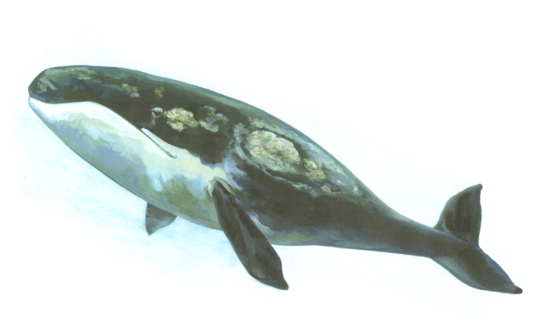
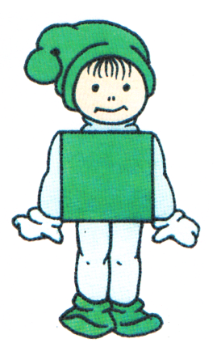
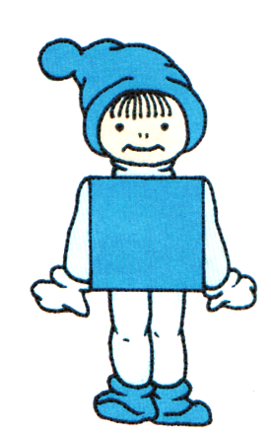
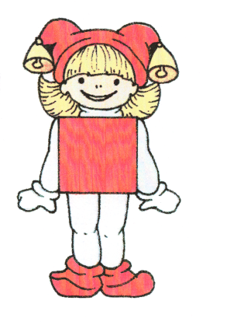

Называем звуки в слове:
[к’]
[и]
[т]
к и т

Slide 2
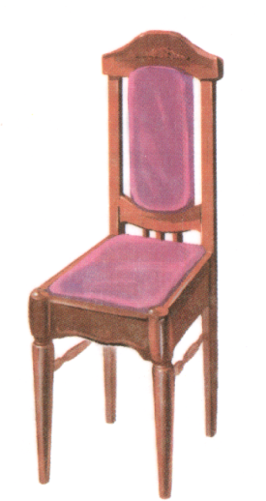
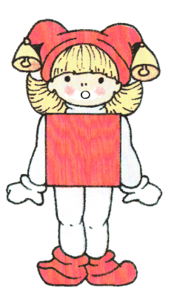
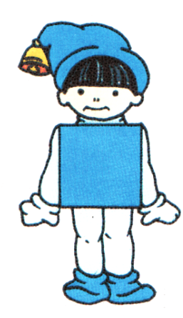

Называем звуки в слове:
[с]
[т]
[у]
[л]
с т у л

Slide 3
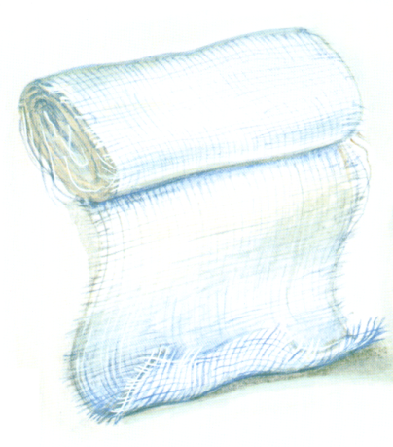
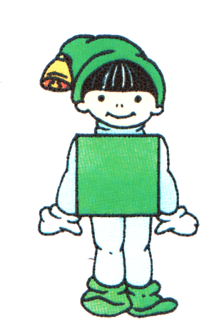
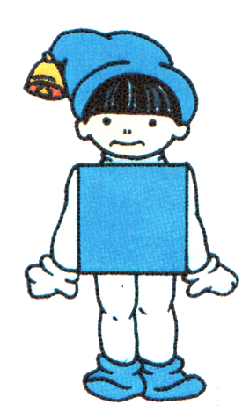

Называем звуки в слове:
[б’]
[и]
[н]
[т]
б и н т

Slide 4
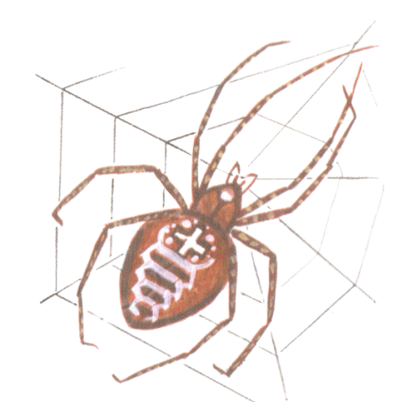
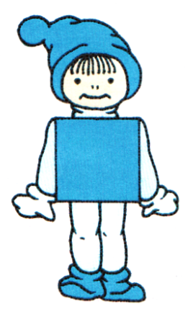
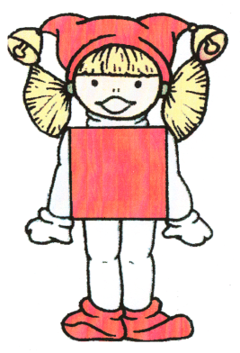
Называем звуки в слове:
[п]
[а]
[у]
[к]
п а у к

Slide 5
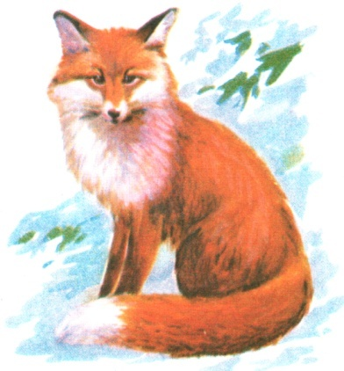
Называем звуки в слове:
[л’]
[и]
[с]
[а]
л и с а

Slide 6

Молодцы!!!
И ещё несколько важных советов для тех из вас,
кто хочет самостоятельно научить 5-6 летнего ребёнка читать!
Многоуважаемые
мамы и папы, бабушки и дедушки!

Slide 7
И ещё несколько важных советов для тех из вас, кто хочет самостоятельно научить 5-6 летнего ребёнка читать!
Многоуважаемые
мамы и папы, бабушки и дедушки!

Slide 8
1. Занимаясь с детьми необходимо помнить, что весь материал пособия,
по которому вы работаете, систематизирован, поэтому в обязательном порядке
следует выполнять все задания подряд, не допуская их пропусков и перестановок.
2. Настроение ребёнка напрямую зависит от настроения взрослого. Поэтому,
предлагая ребёнку позаниматься, вы должны буквально излучать радость, как от
предвкушения чего-то занятного, весёлого и одновременно очень важного.
3. Максимальная продолжительность занятий для пятилетних детей составляет
20 минут, для шестилетних – полчаса. Но это не относится к начальному этапу
обучения! Продолжительность занятий в самом начале сугубо индивидуальна: один
ребёнок способен уже на первом занятии работать интенсивно 20 минут (с
перерывом), другой едва выдержит 10. Обучающий взрослый должен хорошо
понимать, что у большинства детей на начальном этапе обучения работоспособность
невысокая, внимание быстро истощается. Если ребёнок, отзанимавшись пять-десять
минут, перестал слышать вас или неожиданно заговорил о событиях вчерашнего дня,
это вовсе не означает, что он ленив или неумён! Просто он устал и взрослому совершенно
излишне обнаруживать здесь свою досаду. Поддержите ненадолго разговор с ребёнком на
предложенную им тему, а затем продолжите занятие. С некоторыми детьми такие
«перебивки» происходят через каждые пять минут – запаситесь, пожалуйста, терпением!
Раз в 10 минут любой ребёнок должен отдыхать. Хорошо, если вы поиграете с ним 3-4
минуты в какую-нибудь игру малой подвижности. После этого полезно предложить ему
с минуту «поспать» - сесть за стол, положив голову на руки, лежащие на столе, закрыть
глаза. Завершать занятия следует непременно на оптимистической ноте:
отмечайте даже мельчайшие достижения ребёнка, открыто выражайте свою
радость и уверенность в дальнейших его успехах. Очень полезно при
ребёнке рассказать о его успехах другим членам семьи, знакомым.

Slide 9
4. Какое именно количество занятий потребуется вашему ребёнку
для полного усвоения определённой темы однозначно сказать невозможно:
это сугубо индивидуально и зависит от возраста, работоспособности
и степени развития интеллекта малыша.
5. Следует часто, но ненавязчиво – в форме игры – повторять с ребёнком изученный материал в бытовых ситуациях, на прогулке
(например: «Кто больше придумает слов, которые начинаются со звука [М]» и т.п.).
6. Одним из ведущих мотивов в жизни пяти – шестилетних детей является стремление
к положительным взаимоотношениям со взрослыми. Именно поэтому дети очень чувствительны к оценкам своей деятельности с нашей стороны. Непосредственный интерес к занятиям, положительные оценки взрослых, а не чуждая пока перспектива хорошо учиться в школе стимулируют на первых порах желание ребёнка продолжать обучение. Поэтому не стоит и говорить, что обучающий взрослый должен быть великодушным, снисходительным, щедрым на похвалу и ласку. Занятия же по принуждению, может быть, и дадут ребёнку знания, но интереса к учению не привьют никогда.
7. По мере того, как ребёнок овладевает навыками звукового анализа, чтения
(что, в свою очередь, стимулирует развитие мыслительной деятельности),
у него возникает интерес к обучению уже не ради похвалы, удовлетворения потребности в признании, а ради самого процесса обучения, для собственного удовольствия.
В данный период взрослый уже может и должен предъявлять определённые требования к его поведению на занятии, к качеству выполнения заданий. Разумная требовательность взрослого будет только на пользу ребёнку, так как не стоит забывать, что недостаточное развитие воли является более частой причиной неуспеваемости в школе, чем интеллектуальная или физическая слабость.

Slide 10

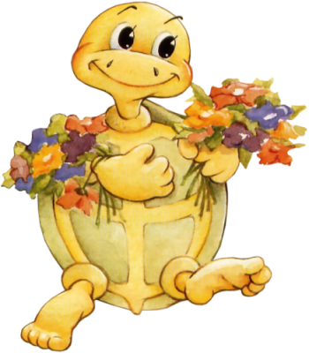
Желаю вам успехов!

